Slide 1
Mbed Lab 12 Report
Servos, encoder and ping
109033130 唐振家

Slide 2
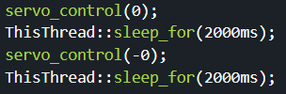
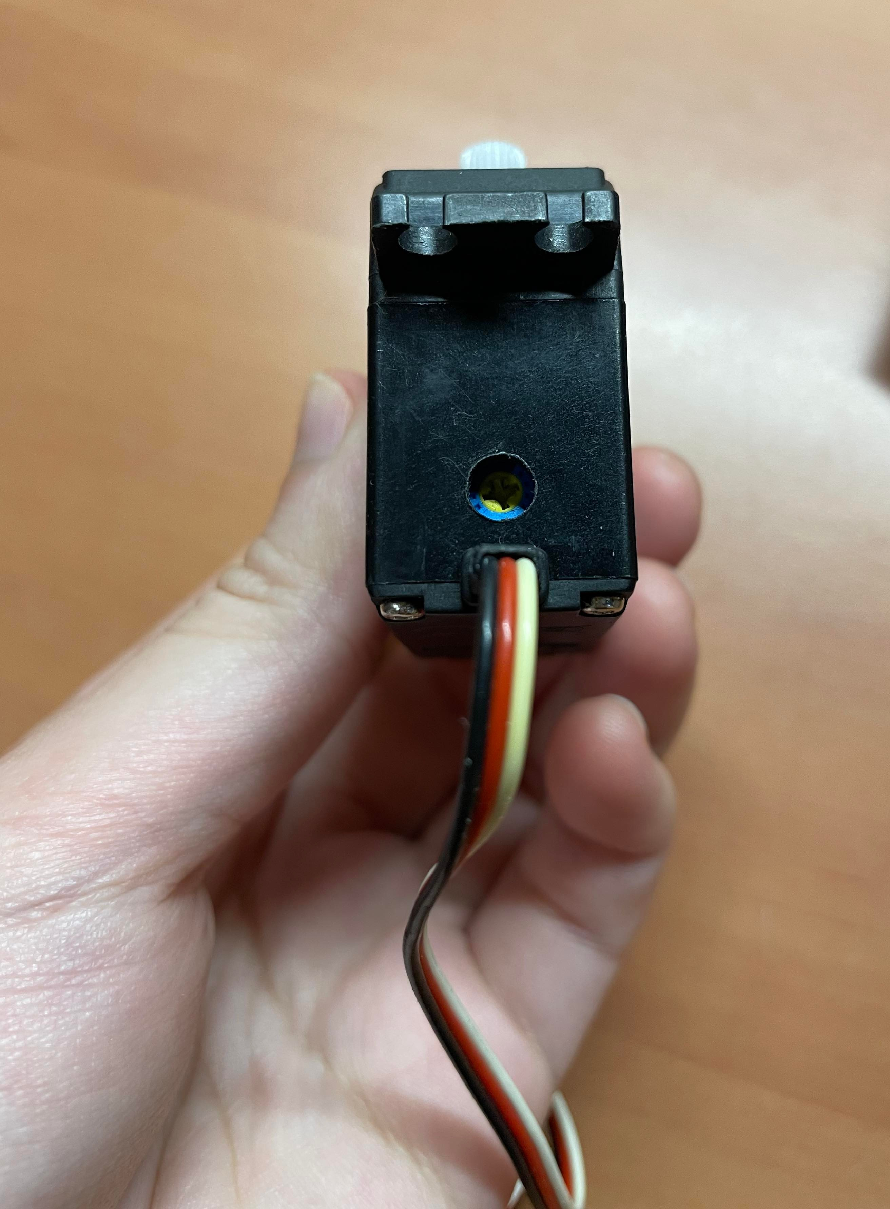
1、Center and Test the Continuous Servos
一、Lab Description
說明：
此實驗旨在引導我們使用馬達，並學會伺服馬達校準方式。
在使用馬達之前，必須先確定其在速度為零時，是靜止不動的，如果沒有先校準，在執行程式時，容易造成速度非常不一致，或甚至是在某些速度下，馬達會與預期轉向相反。
注意在接線及供電時，我們不能將馬達及mbed版的電源接在一起，馬達需另外供電，否則若是馬達電流使用過大，容易對電路板甚至電腦造成引響。
2、Optical encoder
說明：
此實驗旨在引導我們使用Encoder編碼器，學會Encoder記步及了解其原理。
程式中，每一毫秒會呼叫一次encoder_control function，Encoder就會記錄其從低到高的變化。

Slide 3
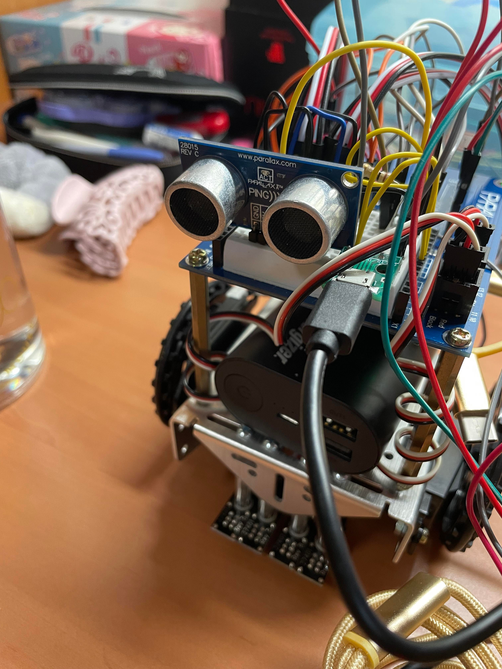
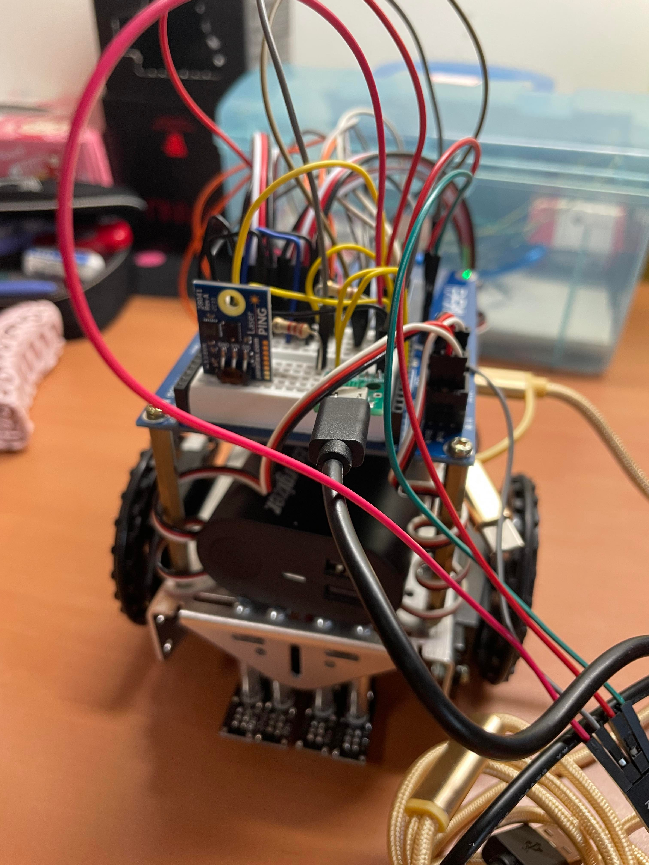
3、Ping
一、Lab Description
說明：
此實驗旨在引導我們使用Ping及LaserPing，可在之後運用在Bbcar上讓其及時停下，防止其撞到邊緣障礙物。
以接收到的兩個訊號的時間間隔，再經過換算、計算，得出Ping與物體之間的距離。

Slide 4
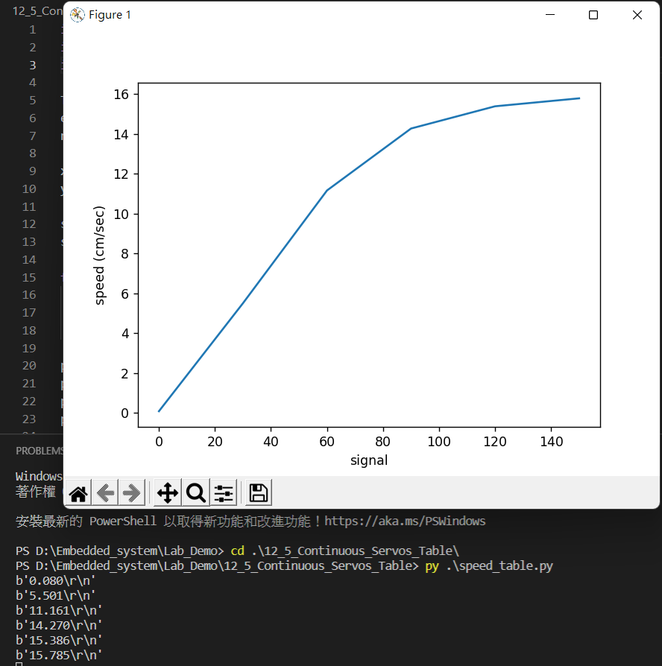
4、Continuous Servos calibration table
一、Lab Description
說明：
此實驗旨在幫助我們了解伺服馬達的訊號對應速度的關係圖，在訊號60之前，大約會是顯示線性的關係，得到此資訊，我們可以直接利用對應關係，計算出如果想要執行出我們想要的速度，需要輸入多大的訊號。經過speed_table.py，畫出圖表，我們可以直接看出線性關係。

Slide 5
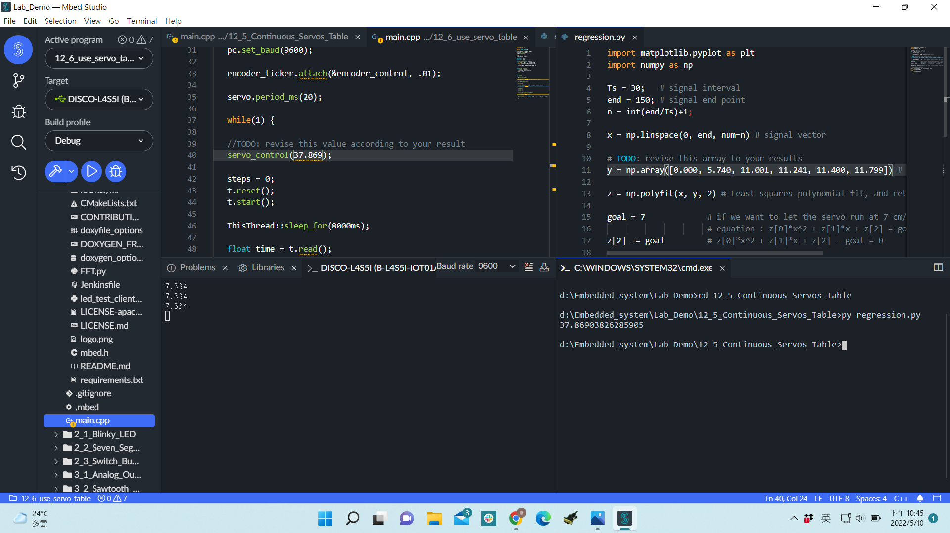
5、Use of calibration table
一、Lab Description
說明：
經過regression.py的計算，算出我的馬達如果想要執行7cm/s，需輸入大約37.869的訊號大小，即會得出7.334，這可能是因為馬達的訊號與速度並不是完全呈現完美的線性關係，在線性計算下，易有誤差。

Slide 6
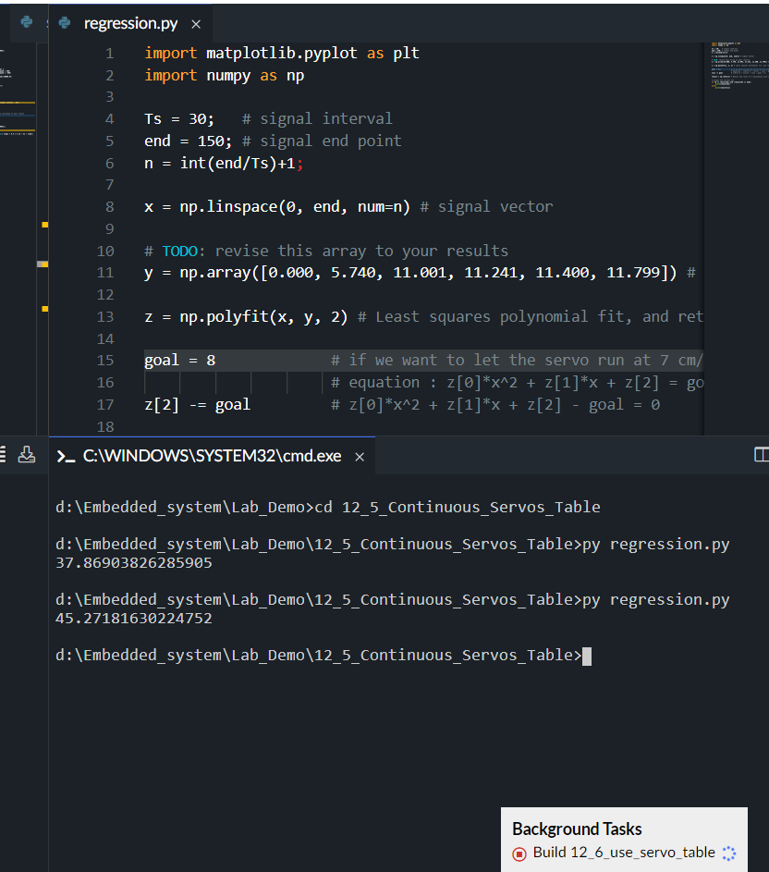
git remote repository
二、Demo and Checkpoints
說明：
欲達成 8 cm/s，需輸入45.272的大小的訊號，而結果大約為8.699，誤差以 7 cm/s時更大，這也極可能是因為在線性圖表中，越大的訊號值越不遵受直線斜率的關係。

Slide 7
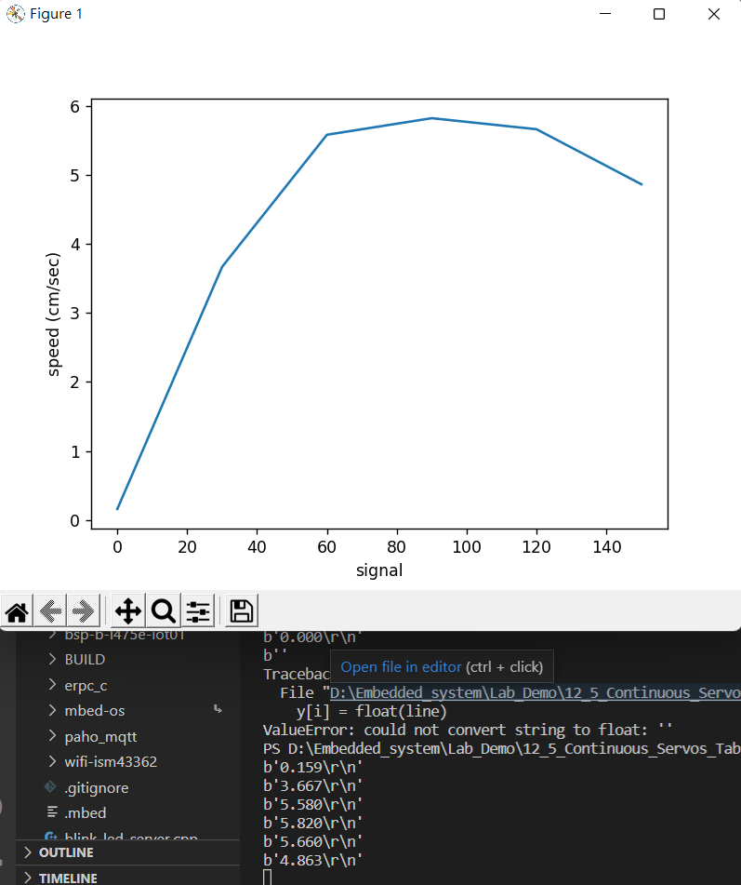
Mbed語法錯誤
三、遇到的問題
一開始的attach中，使用 .01 會得出以下結果，與理論相距甚遠，後將其改為100ms後，即解決。

Slide 8
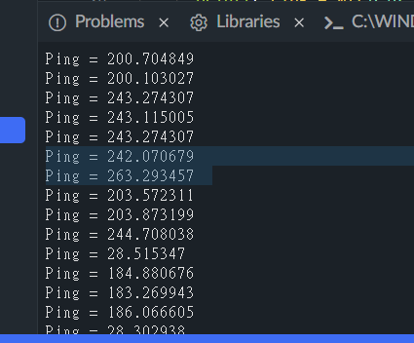
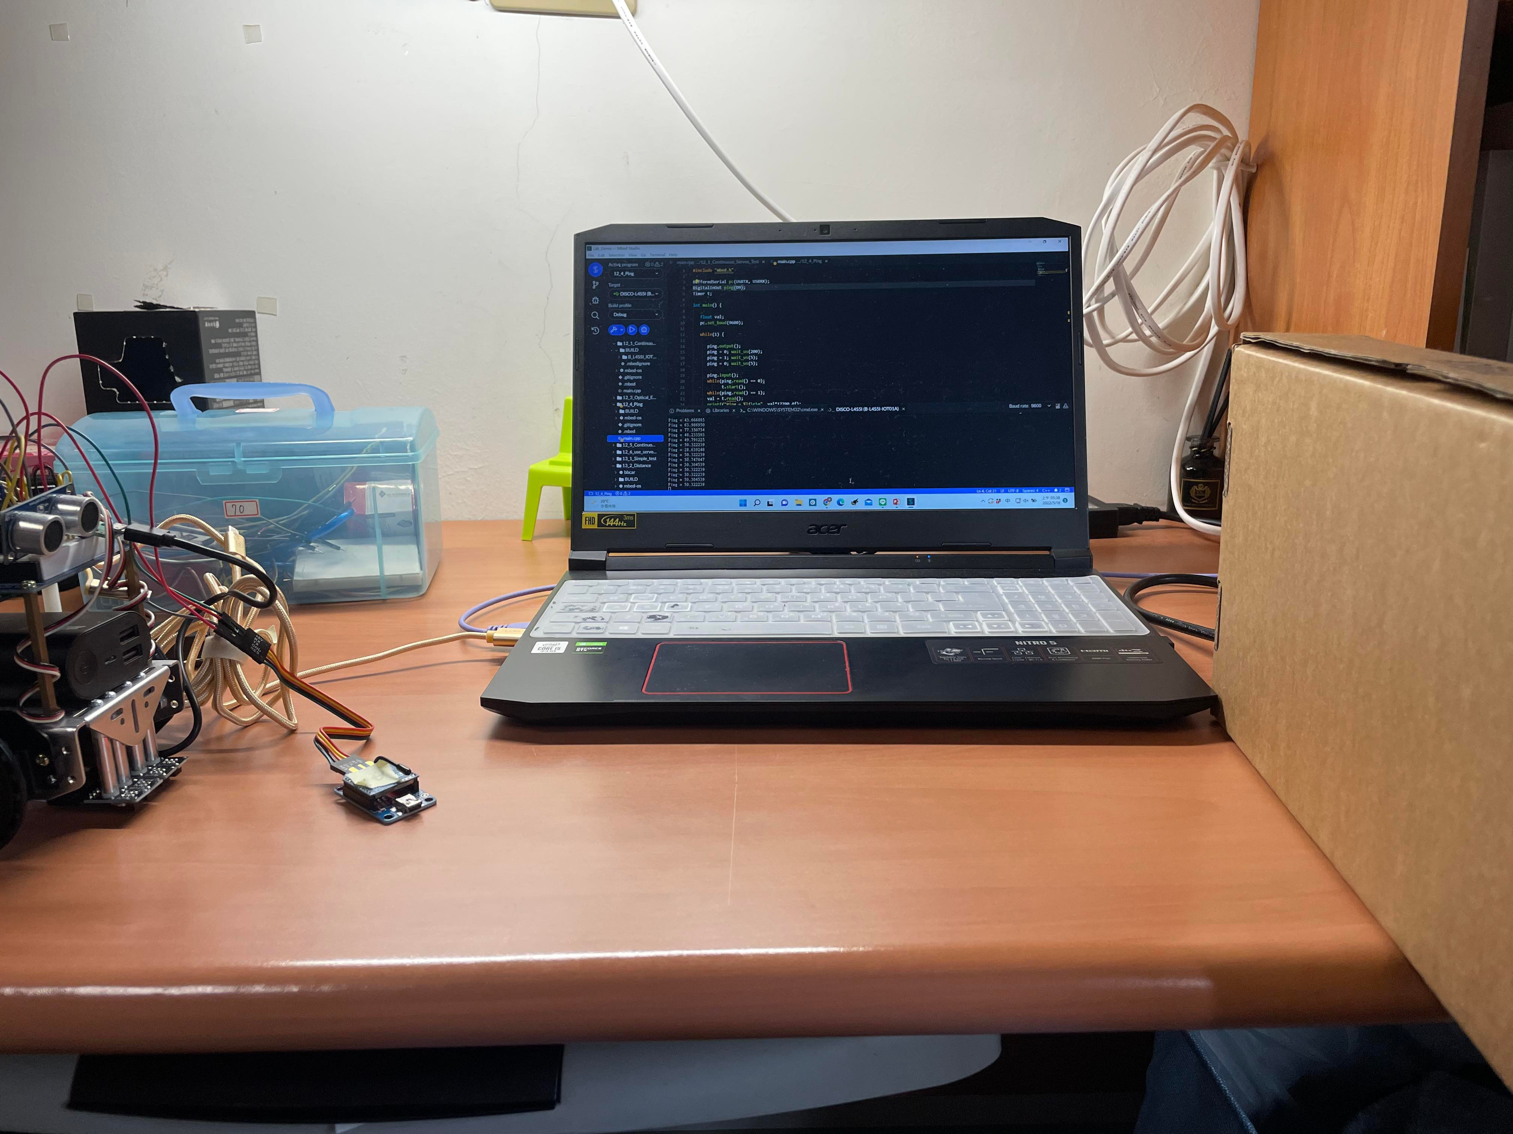
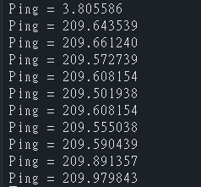
Ping量測極限
四、討論
助教建議我利用一個穩定物體(而不是用手)，做距離的測量，後來發現，Ping量測上限最大值在260左右(下限因設計的關係在3)
而LaserPing量測上限最大值在209左右，原以為會較優想不到量測範圍小於Ping

